Slide 1
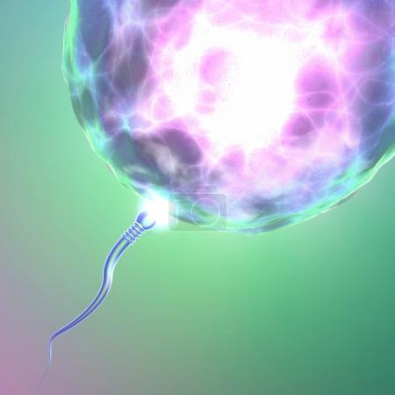
Pohlavná sústava ženy

Slide 2

Ženská pohlavná sústava
Funkcia:
1.Tvorba pohlavných hormónov (najmä estrogén a progesterón)
2.Tvorba pohlavných buniek = gamét → vajíčko=ovulum
3.Pohlavné spojenie a oplodnenie
4.Vývoj plodu po oplodnení (od zygoty cez embryo po plod)
Ženské pohlavné orgány:
1. vonkajšie
2. vnútorné

Slide 3
1.vonkajšie 2. vnútorné
Predsieň pošvy
dráždec (CLITORIS)
veľké a malé pysky ohanbia
vrch ohanbia
vaječníky (OVARIA)
vajíčkovody (TUBA UTERINA)
maternica (UTERUS)
pošva (VAGINA)

Slide 4
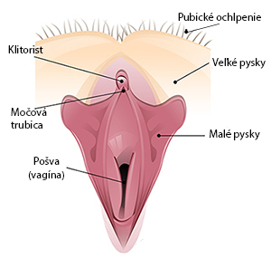
1. Vonkajšie ženské pohl. orgány
Sekundárny pohlavný znak

Slide 5
A) vrch ohanbia – kožná vyvýšeniny pred lonovou sponou, ochlpené
B)veľké pysky ohanbia – kožné svaly, obsahujú tukové tkanivo, ochlpenné
C) malé pysky ohanbia – tenké kožné svaly, ukryté medzi veľkými pyskami ohanbia
D)predsieň pošvy – sú tu žliazky, produkujú hlien, udržujú pošvu vlhkú
E) dráždec=klitoris – erekčný mechanizmus, podobne ako mužský pohl.orgán

Slide 6
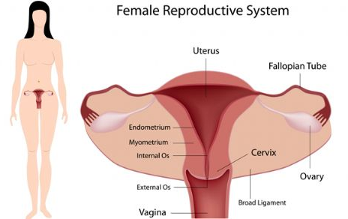
2. Vnútorné ženské pohl. orgány
maternica
vajíčkovod
krčok
vaječník
pošva=vagína

Slide 7
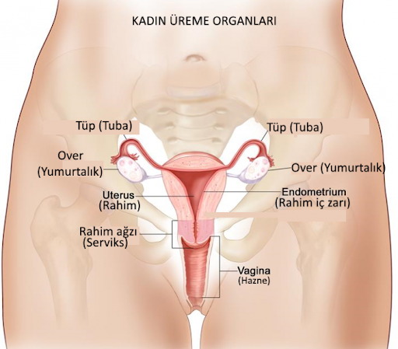
vajíčkovod
vajíčkovod
vaječník
vaječník
maternica
výstelka maternice
Krčok maternice
pošva=vagína

Slide 8

a) Vaječníky (OVARIA)
-párový orgán, mandľovitý tvar, veľkosť orecha
-uložený v malej panve
STAVBA: kôra (kortex) + dreň (medulla)
- veľkosť, povrch a tvar sa vekom a fázou mení
- u dievčat - povrch hladký, ovuláciami sa zjazvuje
Od puberty 2 funkcie:
a)Tvorba vajíčok
b) Tvorba hormónov (estrogén a progesterón)

Slide 9

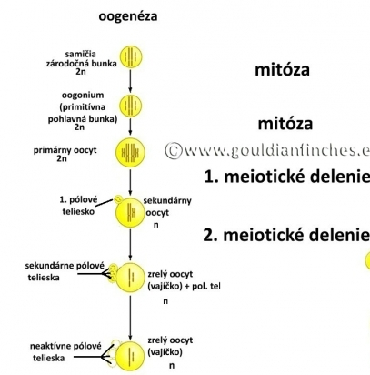
-vývin vajíčok sa nazýva OOGENÉZA, vznikajú zo zárodočných buniek oogónií
-začína ešte pred narodením!!!!! Počas vnútromaternicového vývinu
-za život ženy dozreje asi 400 vajíčok striedavo z P a Ľ vaječníka

Slide 10
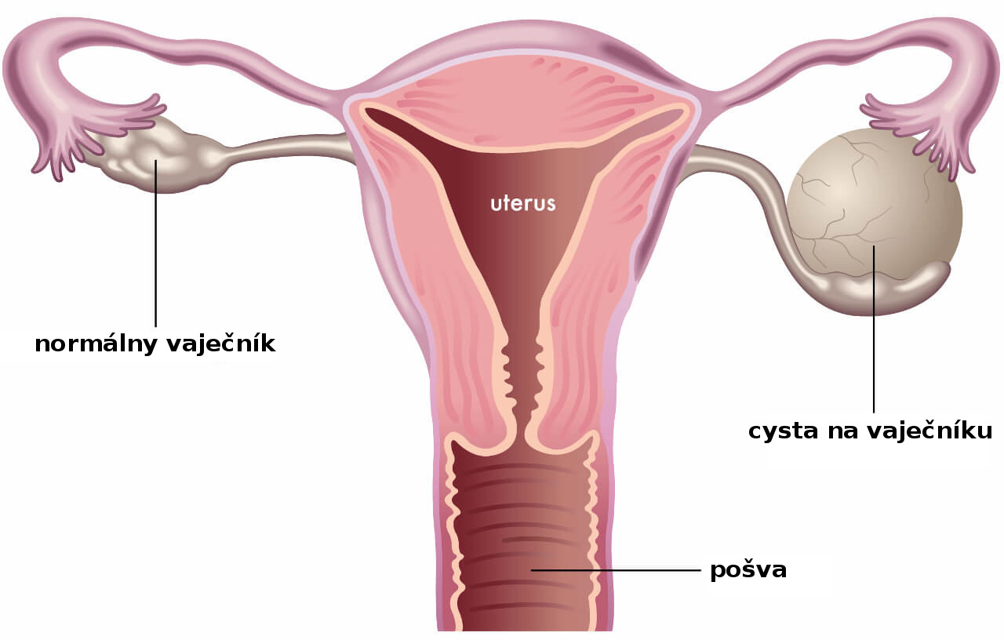
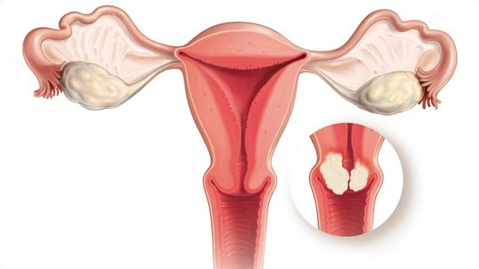
PREVENTÍVNA PREHLIADKA U GYNEKOLÓGA
KAŽDOROČNE!!!!!!!!!

Slide 11
b) Vajíčkovody, vajcovody
-trubicový párový orgán - dĺžka 10- 12 cm
- uložené na oboch stranách maternice
-časť pri vaječníku je zakončená strapcovitými výbežkami , ktoré sa v čase ovulácie prikladajú
k povrchu vaječníku
-druhý koniec ústí do maternice
-vnútro vystieľa riasinkový epitel, pri pohybe vajíčka sa uplatňujú peristaltické pohyby svaloviny
ústie do maternice
FUNKCIA:
-OPLODNENIE NASTÁVA TU!!!!!!
-zachytiť vajíčko zrelého Graafovho
folikula a dopraviť ho do maternice!!!!
strapcovito zakončená časť

Slide 12
c) Maternica (UTERUS)
nepárový dutý svalový orgán, tvar obrátenej hrušky
uložená medzi močovým mechúrom a konečníkom
vystlaná je riasinkovým epitelom
podlieha cyklickým zmenám
FUNKCIA:
uhniezdenie = nidácia oplodneného vajíčka zárodku a vývin plodu do pôrodu

Slide 13
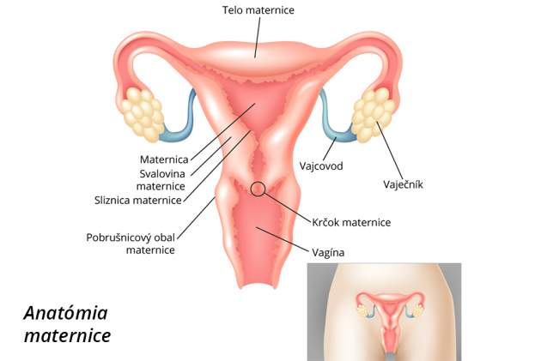

Slide 14
d) Pošva (VAGINA)
Svalovo-väzivová trubica umiestnená
medzi močovým mechúrom a konečníkom
8-12 cm, pH kyslé !!!!!
Horná časť – krček maternice
Dolný koniec – predsieň pošvy
Na začiatku pošvy u žien, ktoré nemali
pohlavný styk je panenská blana=HYMEN
FUNKCIA:
Ženský kopulačný orgán
Vývodná pôrodná cesta

Slide 15
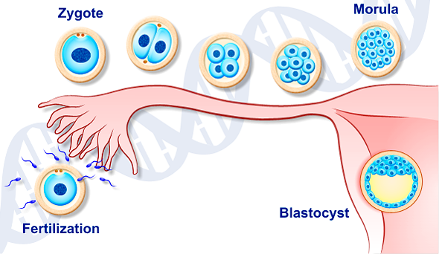
Oplodnené vajíčko - embryo
UHNIEZDENIE OPLODNENÉHO VAJÍČKA - ZÁRODKU

